Slide 1



POLITEKNI PERTANIAN NEGERI PAYAKUMBUH (PPNP)
RENSTRA ULD PPNP
Presentasi Oleh : DONI NOFRA

Slide 2
Apa itu Renstra
RENSTRA
RENOP
(Rencana Strategis) Jangka Panjang 5 tahunan.
Defenisi: Dokumen resmi yang menjabarkan misi ke dalam target-target strategis yang terukur, disertai arah kebijakan secara umum
(Rencana Operasional) tahunan
RKAT
Master Plan / RIP
(Rencana Kerja dan Anggaran Annual) Detail
(Rencana Induk Pengembangan) 10-25 tahunan

Slide 3


STANDAR MINIMUM RENSTRA ULD
1
Landasan Legalitas & Kebijakan.
Ketepatan Data Awal (Baseline Data).
2
Kejelasan Visi, Misi, & Indikator Kinerja Utama (IKU).
3
4
Kerangka Program Kerja Utama.
Kerangka Anggaran & Keberlanjutan (RAB).
5
Sistem Monitoring, Evaluasi, & Mitigasi Risiko.
6

Slide 4
Landasan Legalitas & Kebijakan.
Memuat Surat Keputusan (SK) pendirian ULD atau draf tata kelola kelembagaan ULD.
01
Dasar Hukum. UU No. 8/2016, PP No. 13/2020
03
02
Terintegrasi langsung dengan Renstra Perguruan Tinggi

Slide 5


Kejelasan Visi, Misi, & Indikator Kinerja Utama (IKU).
Visi berfokus pada ekosistem pendidikan inklusif dan hak asasi (bukan berbasis belas kasihan/charity).
Setiap target IKU terbagi secara jelas per semester/tahun selama periode 5 tahun.
01
03
IKU memenuhi kriteria SMART (Specific, Measurable, Terukur Achievable, Dapat Dicapai Relevant, Time-bound, berbatas waktu).
02

Slide 6
Ketepatan Data Awal (Baseline Data).
Memuat pemetaan profil & ragam disabilitas mahasiswa aktif secara rinci.
Memiliki hasil audit awal aksesibilitas fisik (gedung/jalan) & digital (website/LMS kampus).
Melampirkan inventarisasi alat bantu asistif & ketersediaan SDM pendamping

Slide 7

Kerangka Program Kerja Utama
1
Pilar Akademik: SOP Akomodasi Layak (RAL), modifikasi ujian, pelatihan dosen/UDL.
1
2
Pilar Non-Akademik: Program Peer Volunteer, konseling kesehatan mental, pelatihan mobilitas
Pilar Sarpras & Teknologi: Rencana modernisasi fasilitas fisik & lisensi perangkat lunak asistif.
3
4
Pilar Karir & Pasca-Kampus: Magang inklusif, pembekalan kerja, & tracer study alumni disabilitas.

Slide 8


Kerangka Anggaran & Keberlanjutan (RAB).
Memiliki Rencana Anggaran Biaya (RAB) yang rasional untuk operasional, pelatihan, dan honor pendamping.
Mengidentifikasi sumber pendanaan (DIPA Kampus, dana hibah/kerjasama eksternal, atau skema UKT).
01
02

Slide 9
Sistem Monitoring, Evaluasi, & Mitigasi Risiko.
Memiliki alur evaluasi berkala (per semester/tahun) menggunakan instrumen kepuasan pengguna.
Memuat pemetaan risiko (misal: penolakan dosen, keterbatasan anggaran, relawan) beserta langkah mitigasinya.
01
02

Slide 10
Kesesuaian Renstra
Ketika Renstra (ULD) tidak memenuhi standar, dampaknya bisa fatal, seperti menghambat hak-hak mahasiswa disabilitas di kampus.
Layanan : Tanpa standar Renstra yang jelas, ULD hanya akan bekerja saat ada masalah (reaktif), bukan mencegah masalah (proaktif). Akibatnya, bantuan ke mahasiswa disabilitas bersifat "kasihan/belas kasihan" (charity model), bukan pemenuhan hak (rights-based model).
01
02
Resiko Pelanggaran Hukum & Regulasi
PP No. 13 Tahun 2020 dan UU No. 8 Tahun 2016 mewajibkan perguruan tinggi menyediakan Akomodasi Yang Layak (AYL). Jika ULD tidak punya standar perencanaan yang terukur, kampus berisiko mendapat teguran dari Kemendikbudristek, Komnas HAM, atau Komisi Nasional Disabilitas (KND).

Slide 11
Kesesuaian Renstra
Anggaran Sulit Disetujui.
Renstra mesti rasional dan terukur. Kalau indikator kinerjanya asal-asalan, usulan anggaran ULD rentan dicoret atau hanya diberi alokasi minimal karena dinilai tidak jelas kontribusinya.
03
Fasilitas & Teknologi: Pengadaan alat bantu bisa mangkrak atau salah beli karena tidak didasari data asesmen dan peta jalan yang kuat di Renstra.
04
Tingkat Drop Out (DO). Mahasiswa disabilitas akan kesulitan mengikuti ritme akademik, Kesulitan ini berujung pada rasa terisolasi hingga akhirnya drop out.
05
Menurunnya Nilai Akreditasi. instrumen akreditasi (BAN-PT / LAM) sangat menyoroti aksesibilitas.
06

Slide 12
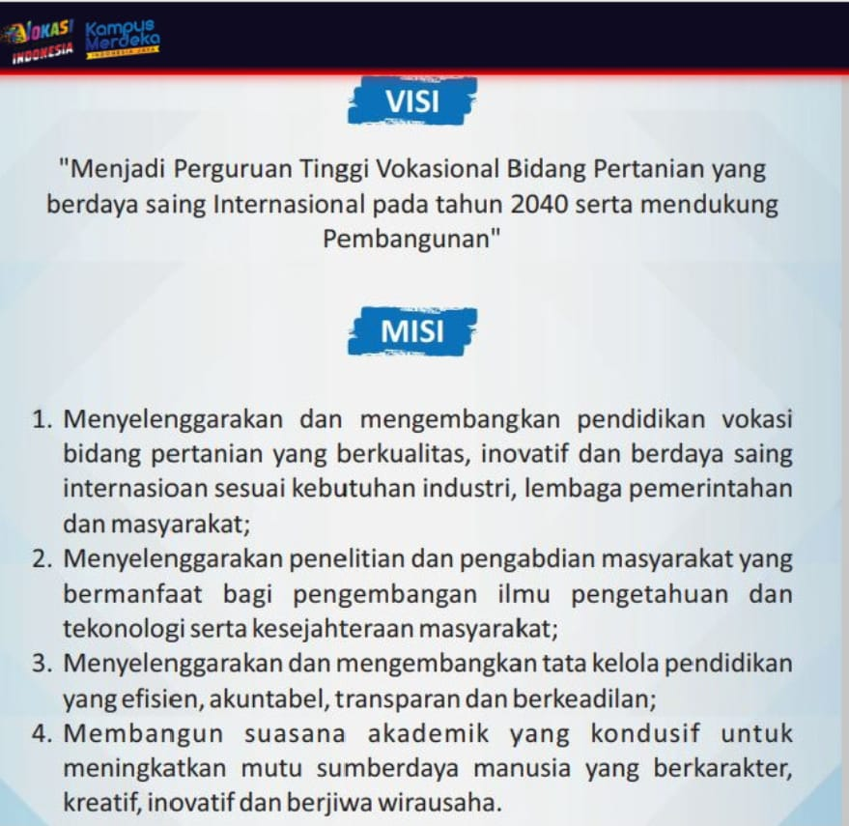
Visi Misi PPNP

Slide 13
TERIMAKASIH
ATAS PERHATIANNYA
SUKSES ULD PPNP

